Slide 1
TRÒ CHƠI DÂN GIAN "CÁO VÀ THỎ"
* Mục đích chơi:
- Rèn luyện phản xạ nhanh, khéo léo.
- Phát triển ngôn ngữ.

Slide 2
* Luật chơi:
Mỗi chú thỏ (một trẻ) có một cái hang (trẻ khác đóng). Thỏ phải nấp vào đúng hang của mình.
Chú thỏ nào chậm chân thì sẽ bị cáo bắt hoặc chạy về nhầm hang của mình sẽ bị ra ngoài một lần chơi.
Trẻ đọc thuộc bài thơ:
Trên bãi cỏ - Chú thỏ con
Tìm rau ăn - Rất vui vẻ Thỏ nhớ nhé - Có cáo gian Đang rình đấy.
Thỏ nhớ nhé Chạy cho nhanh Kẻo cáo gian Tha đi mất.

Slide 3
*Cách chơi:
Cách 1: Cô giáo sẽ chọn một trẻ làm cáo ngồi rình ở góc lớp. Những trẻ còn lại làm thỏ và chuồng thỏ.
Cứ mỗi trẻ làm thỏ thì sẽ có một trẻ làm chuồng. Trẻ làm chuồng chọn chỗ đứng của mình và vòng tay ra phía trước đón bạn khi bị cáo đuổi bắt.
Trước khi bắt đầu chơi, cô giáo hãy yêu cầu các chú thỏ phải nhớ đúng chuồng của mình. Vào trò chơi, các chú thỏ nhảy đi kiếm ăn, vừa nhảy vừa giơ bàn tay lên đầu vẫy vẫy (giống tai thỏ) vừa đọc bài thơ:

Slide 4
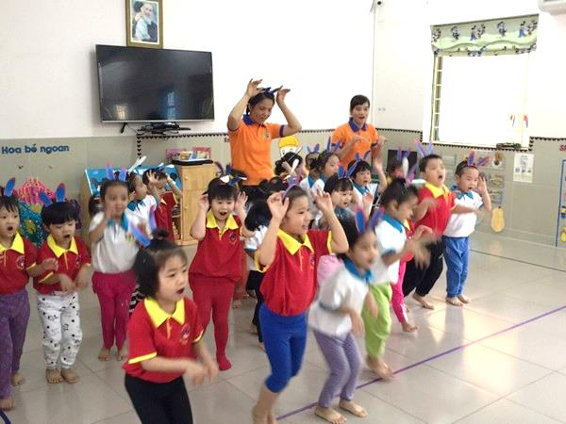
Khi đọc hết bài thì cáo sẽ xuất hiện, cáo “gừm, gừm” đuổi bắt thỏ. Khi nghe tiếng cáo, các chú thỏ hãy chạy nhanh về chuồng của mình.
Những chú thỏ nào bị cáo bắt đều phải ra ngoài một lần chơi. Sau đó, các trẻ đổi vai chơi cho nhau.

Slide 5
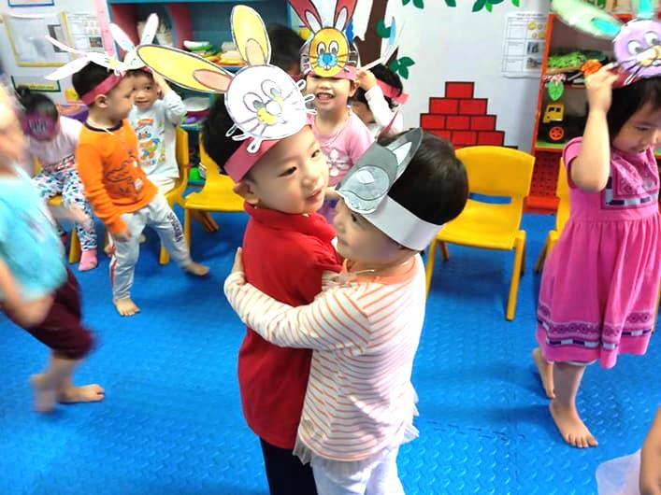
Cách 2:
Cô sẽ quy định một chuồng thỏ ở góc lớp có kí hiệu cụ thể (trẻ không làm chuồng thỏ). Cách chơi tương tự cáchchơi1

